Slide 1

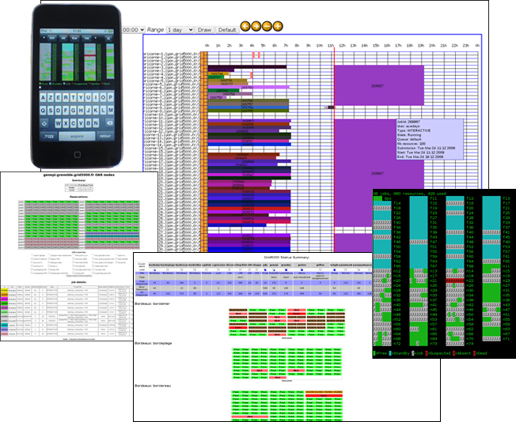


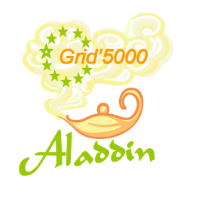

OAR
http://oar.imag.fr
Gestionnaire de ressources et de tâches pour les infrastructures de calcul.
Barrière technologique :
Polyvalence, personnalisation, passage à l'échelle, maîtrise de la complexité, ordonnanceur adaptable.
Domaine d’applications possibles :
Exploitation des infrastructures pour le calcul à haute performance.
Langage : Perl, Ruby, Ocaml, Bash, SQL.
Disponible pour UNIX : Debian, Centos, RedHat.
Mots clés : gestionnaire de ressources, clusters, grille légère, cloud, HPC.
Licence : GPL
Utilisé (entre autre) par Grid’5000, SensLAB, le mésocentre CIMENT, BRGM.

